Slide 1
СИЛЫ ВСЕМИРНОГО ТЯГОТЕНИЯ
Глава 4.
Силы в механике
Физика, 7 класс
Рахматуллин Радик Акрамович,
учитель физики МОУ «Александровская СОШ», 2010

Slide 2
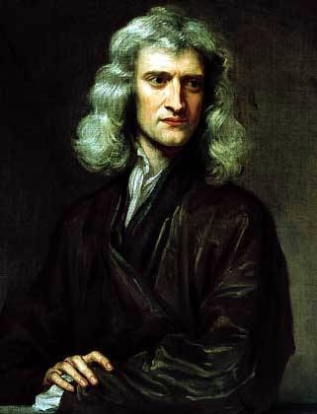
И. Ньютон не только открыл три закона механического движения, но и изучил движение небесных тел.
Он был первым, кто доказал, что причина, вызывающая падение камня на Землю, движение Луны вокруг Земли, обращение планет вокруг Солнца, - одна и та же.
Это силы тяготения, действующие между любыми телами.
Теперь эти силы называют гравитационными или силами всемирного тяготения.

Slide 3
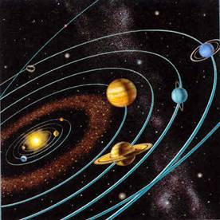
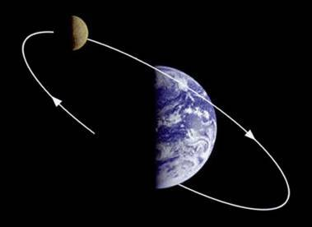
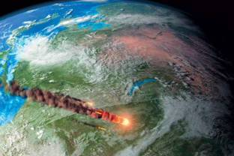
На каждую планету, обращающуюся вокруг Солнца, действует со стороны Солнца гравитационная сила. В то же время каждая планета действует с гравитационной силой на Солнце.
Подобные силы действуют между Луной и Землёй, космическим кораблём и Землёй, между Землёй и падающим на неё телом, между любыми телами Вселенной.

Slide 4
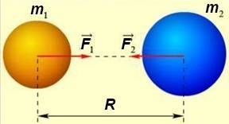
Ньютону удалось доказать, что гравитационные силы зависят от масс обоих взаимодействующих тел и от расстояния между ними.

Slide 5
Вы знаете о свободном падении тел и опытах Галилея, доказавших, что Земля сообщает всем телам в данном месте одно и то же ускорение.
Это возможно лишь в том случае, если сила притяжения к Земле прямо пропорциональна массе тела: F~ m
Именно в этом случае ускорение свободного падения, равное отношению силы земного притяжения к массе тела, является постоянной величиной.
По III закону Ньютона, на каждое из двух взаимодействующих тел, действуют одинаковые по модулю силы тяготения. Следовательно, каждая из этих сил должна быть пропорциональна как массе одного, так и массе другого тела, значит, она пропорциональна их произведению: F~ m1∙m2

Slide 6
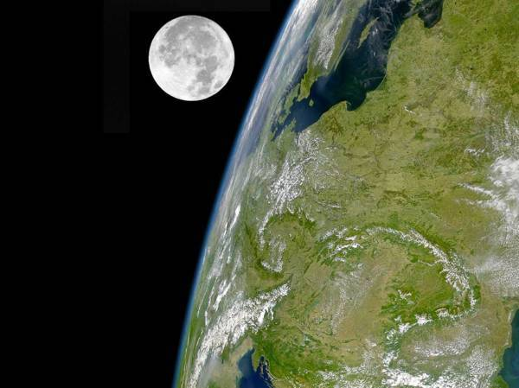
Опираясь на результаты наблюдений астрономов за небесными телами, Ньютон доказал, что сила всемирного тяготения зависит от расстояния между взаимодействующими телами, а именно её модуль обратно пропорционален квадрату этого расстояния: F ~ 1/R²

Slide 7
Оба вывода можно объединить
и записать:
где R – расстояние между телами (материальными точками);
m1 и m2 – масса взаимодействующих тел;
G –коэффициент пропорциональности, одинаковый для всех тел (постоянная всемирного тяготения или гравитационная постоянная).
Закон всемирного тяготения,
открытый Ньютоном, формулируется так:
Тела притягиваются друг к другу с силой, модуль которой прямо пропорционален произведению масс этих тел и обратно пропорционален квадрату расстояния между ними.

Slide 8
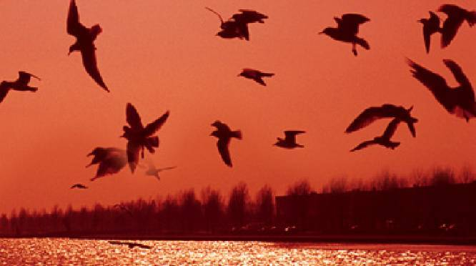
Значение гравитационной постоянной столь мало, что тела небольшой массы испытывают очень слабое взаимное притяжение. Сила гравитационного притяжения заметна, если хотя бы одно из тел имеет очень большую массу.
ГРАВИТАЦИОННОЕ ВЗАИМОДЕЙСТВИЕ

Slide 9
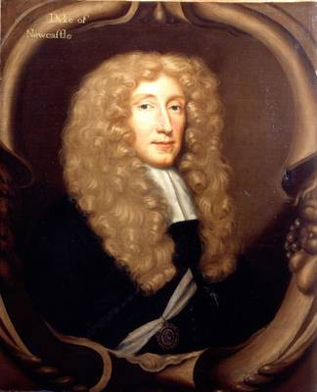
Английский физик Генри Кавендиш определил, насколько велика сила гравитационного притяжения между двумя объектами. Для этого он использовал установку, схематически показанную на анимации. В результате этого эксперимента была достаточно точно определена гравитационная постоянная G = 6,67∙10 ̄¹¹ Н∙м²/кг²

Slide 10
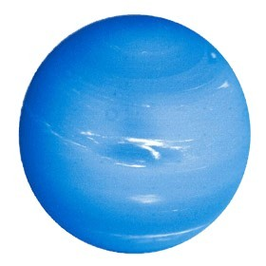
Из истории развития физики
Одним из ярких примеров торжества закона всемирного тяготения является открытие планеты Нептун. Учёные предположили, что наблюдаемые отклонения от траектории планеты Уран вызваны притяжением её другой неизвестной планетой. Используя закон всемирного тяготения, они указали место, где можно наблюдать её среди других небесных тел. В 1846 г. была обнаружена новая планета, названная Нептуном.

